Slide 1
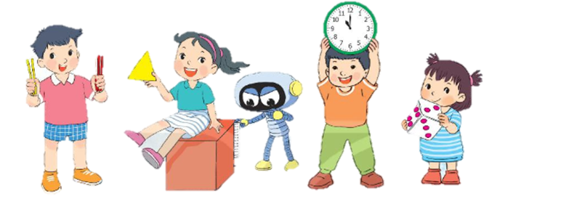
Chủ đề 8
PHÉP CỘNG, PHÉP TRỪ (không nhớ)
TRONG PHẠM VI 100
Bài 33
LuYỆn tập CHUNG – tiết 3
Trang 68 – 69
SGK

Slide 2
31
7
23
64
86
15
95
3
+
+
-
-
38
87
71
92

Slide 3
49 | - | 25 | = | 24

Slide 4
89
45
22

Slide 5
38
36
70
19
44
64
45
90

